Slide 1

Школьный форум
«Доброе сердце» с приглашением мэра г.Казани И.Р.Метшина
18 ноября 2014год.
МБОУ «Гимназия №90»
г.Казань Советский район

Slide 2

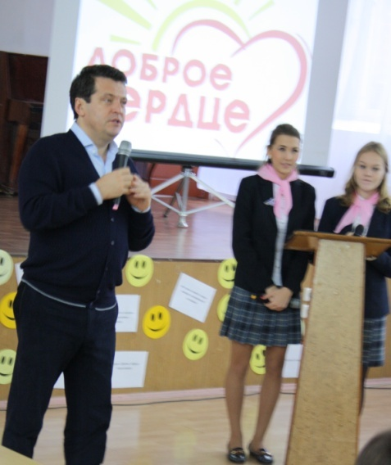
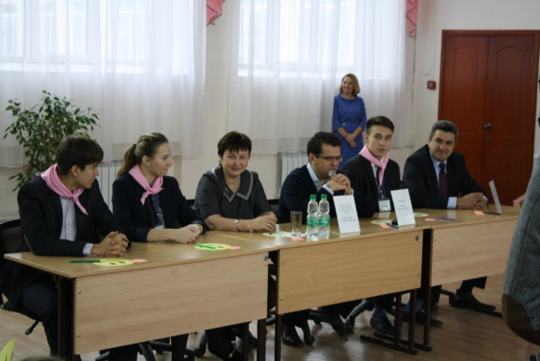
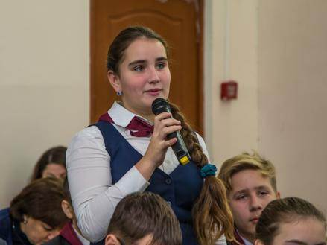
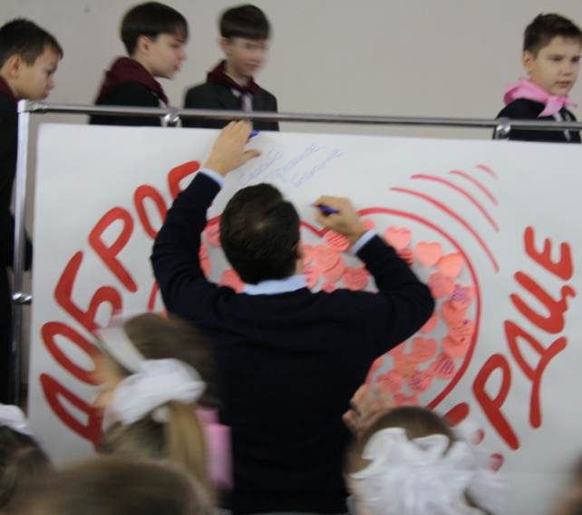
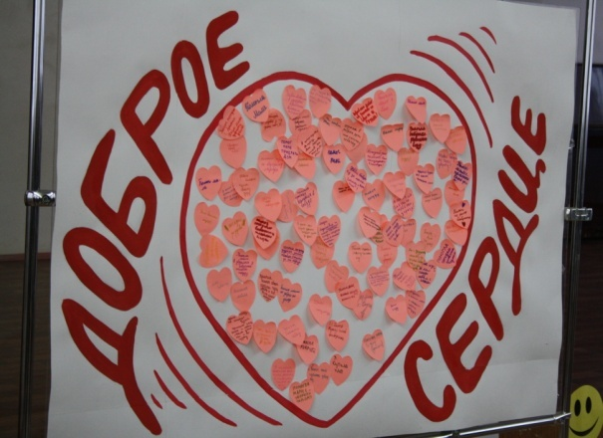
Информация о проведенном школьном форуме «Доброе сердце» была освещена в СМИ
( телеканалы «Эфир» и ТНТ)
Ребята отряда SаМоSтоятельные дети приняли активное участие в школьном форуме «Доброе сердце».

Slide 3
